Slide 1

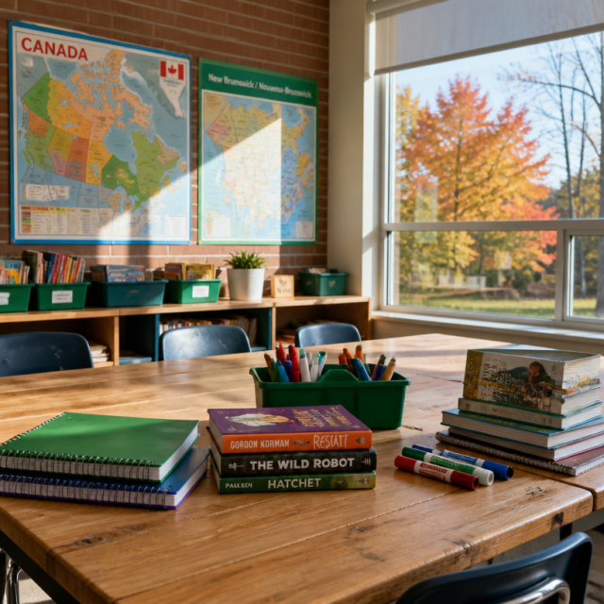
Programme d'anglais langue seconde 6e année
Ton guide mois par mois au Nouveau-Brunswick !

Slide 2

Pourquoi apprendre l'anglais aujourd'hui ?
Au Nouveau-Brunswick, l'anglais et le français se côtoient chaque jour.
🤯
Le savais-tu ?
Le Nouveau-Brunswick est la seule province officiellement bilingue au Canada. Parler deux langues t'ouvre des portes partout dans le monde !

Slide 3
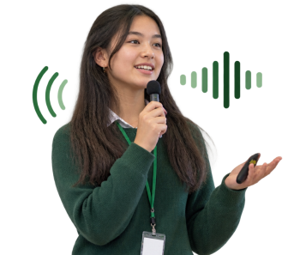
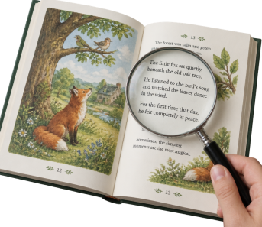
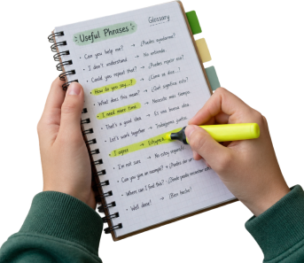
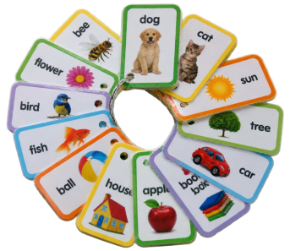
Mots clés du programme
Fluency - L'aisance pour parler sans hésitations constantes.
Comprehension - Capacité à comprendre le sens de messages lus ou entendus.
Skill - Une compétence pratique développée par l'exercice régulier.
Vocabulary - Mots et expressions utiles pour s'exprimer avec précision.

Slide 4
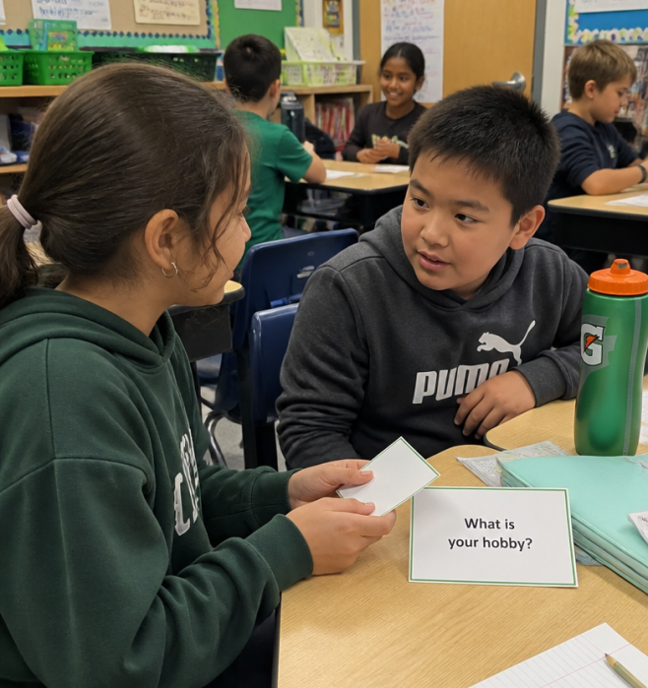
Automne : septembre à novembre
Bien démarrer l'année
Septembre : Présentations, goûts, consignes.
Octobre : Météo, routines quotidiennes.
Novembre : Communauté et paysages acadiens.
🔍
Exemple
Jeu : « Speed Dating » anglais. 3 questions par élève, 2 minutes chrono !

Slide 5
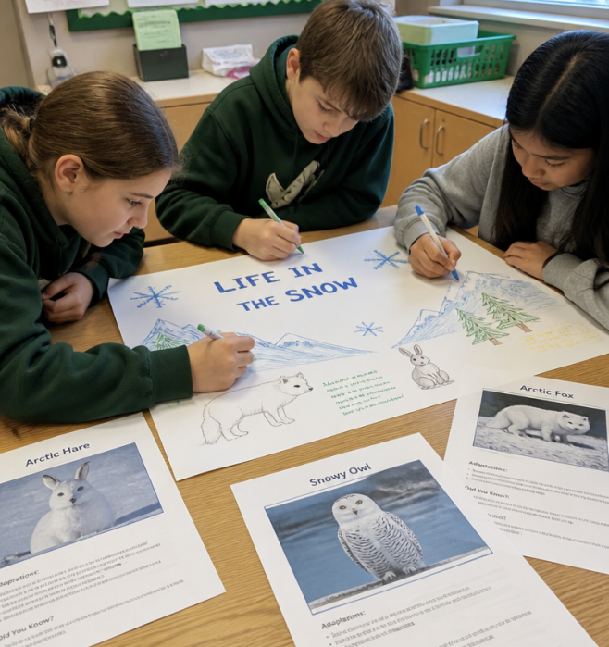
Hiver : décembre à février
Explorer et raconter
Enrichir les phrases et écouter activement :
Décembre : Traditions, cartes, récits.
Janvier : Textes sur la faune canadienne.
Février : Saynètes sur les sports d'hiver.
🧠
À retenir
Fiches : grilles d'auto-évaluation pour tes verbes au passé (-ed).

Slide 6
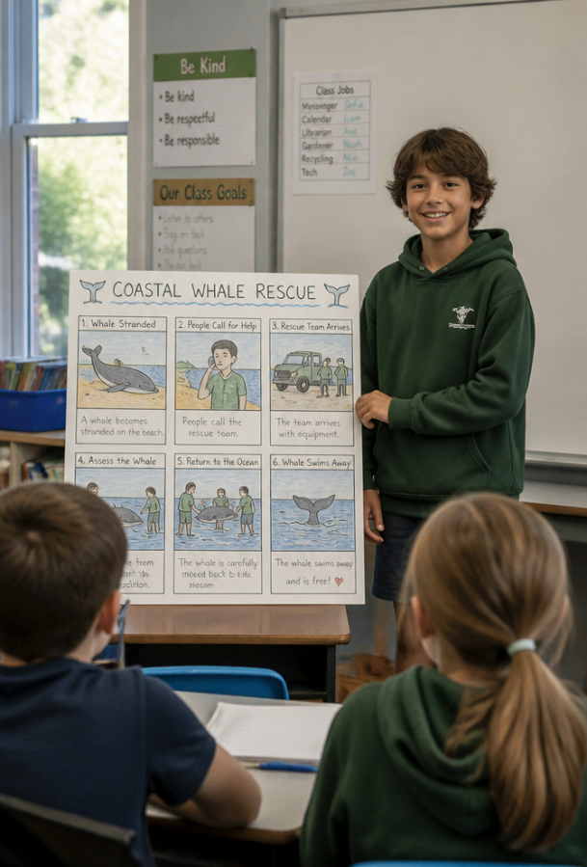
Printemps : mars à juin
Créer et présenter avec assurance
On perfectionne l'expression écrite et orale :
Mars : Création d'une bande dessinée courte en anglais avec dialogues.
Avril : Enquête sur la protection de l'environnement maritime.
Mai & Juin : Présentation orale finale d'un projet personnel choisi.
🔑
Point clé
L'objectif d'ici juin : communiquer avec confiance lors d'échanges quotidiens !

Slide 7
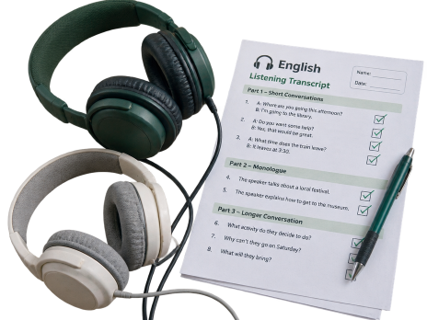
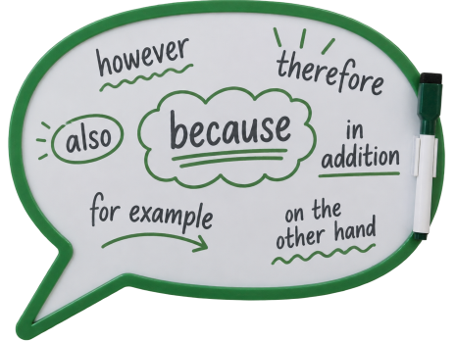
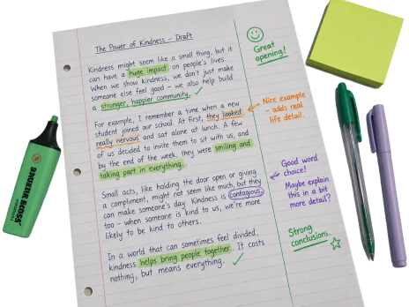
Les 3 piliers de l'évaluation
Écoute (Listening)
Comprendre des messages et repérer les idées clés.
Expression orale (Speaking)
Participer aux échanges et partager ses opinions.
Lecture & Écriture
Lire des histoires et rédiger avec une grammaire précise.

Slide 8
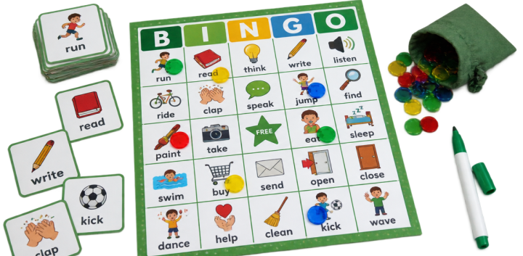
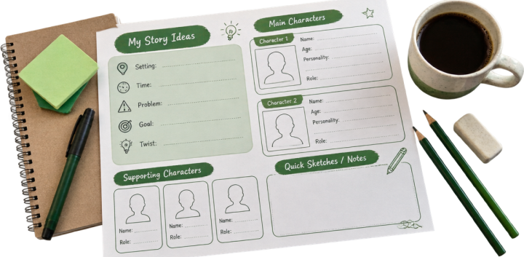
Boîte à outils : jeux et fiches imprimables
Jeux en classe
Vocabulary Bingo : pour réviser les mots.
Two Truths & a Lie : pour pratiquer l'oral.
Ressources imprimables
Graphic Organizers : pour structurer l'écrit.
Exit Tickets : 3 phrases à compléter en fin de cours.

Slide 9

Compréhension orale : La routine de Maya
Écoute l'audio et réponds aux questions
Maya's School Routine in Moncton
▶ Lire l'audio
1
In which city does Maya attend school?
2
Which English club activity does Liam enjoy the most on Thursdays?
3
What is Maya preparing for next Tuesday?
4
How often do Maya and Liam practice speaking English together?

Slide 10
Compréhension orale : La routine de Maya
✅
Vérifie tes réponses ci-dessous
Maya's School Routine in Moncton
▶ Lire l'audio
1
Maya goes to school in Moncton.
2
Liam enjoys recording the school radio show.
3
Maya is preparing a comic strip presentation in English.
4
They practice speaking English together every day at lunch.

Slide 11

Vérification des connaissances du programme
Question 1:
Quel terme désigne la capacité à s'exprimer avec fluidité et aisance en anglais ?
Question 2:
Quel projet créatif est prévu pour le mois de mars dans le calendrier annuel ?
Question 3:
Quels sont les trois grands piliers évalués dans le programme d'anglais langue seconde ?

Slide 12
Vérification des connaissances du programme
✅
Réponse 1:
La fluidité (Fluency).
Réponse 2:
La création d'une bande dessinée courte avec dialogues en anglais.
Réponse 3:
L'écoute (Listening), l'expression orale (Speaking), ainsi que la lecture et l'écriture.

